Slide 1

Урок №4
ХМАРКИ-ЧАРІВНИЦІ, НЕВТОМНІ МАНДРІВНИЦІ
(Музичне мистецтво)
Слухання: М. Чембержі «Хмаринка»; Р. Шуман «Порив». Виконання: Н. Антоник, Н. Двойкіна «Хмаринки».
Автор: Толок Ірина Олександрівна

Slide 2
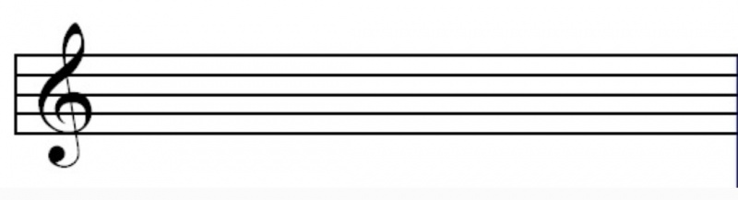
с

Slide 3
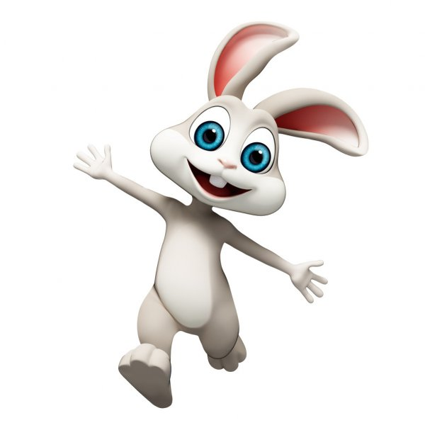
Яку музику можна назвати програмною?
Що таке музичний цикл?
Пригадай!
Музичний твір якого автора ви слухали на минулому уроці?

Slide 4

Хмаринка
Запнувшись в блакитну хустинку,
По небу пливла хмаринка.
Та раптом зірвався вітер –
Нема їй куди подітись.
Зірвала мерщій хустинку –
Закапали з неї краплинки.
Так хмарка од вітру тікала,
Землю дощиком поливала.
Т. Полубко

Slide 5

Порівняй музику М. Чембержі та Р. Шуман за допомогою слів характерників
( рішуча, урочиста, задумлива, енергійна, ніжна, активна, бадьора, сумна…).
1) М.Чембержі «Хмаринка»
2) Р. Шуман «Порив»

Slide 6

Пригадай що таке регістр? Рухом руки покажи, як мелодія хмаринки «подорожує» різними регістрами.
Як ти вважаєш, ці твори-програмні? Поясни .
Пригадай!
Поміркуй, чи може левенятко співати у високому регістрі, а пташка- у низькому

Slide 7
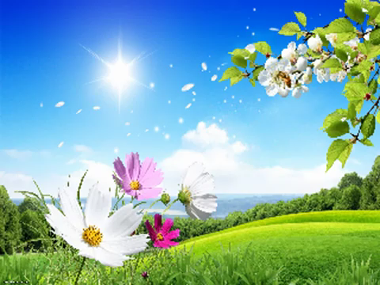
Слухання музичного твору
Н. Антоник, Н. Двойкіна - «Хмаринки»

Slide 8
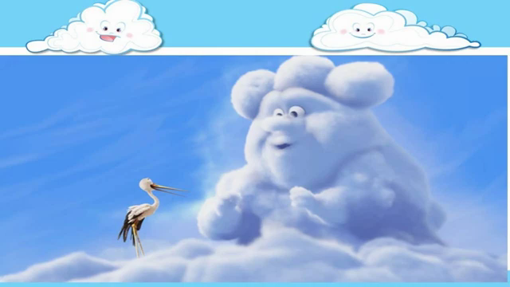
Н. Антоник, Н. Двойкіна - «Хмаринки». Розучуємо слова.

Slide 9
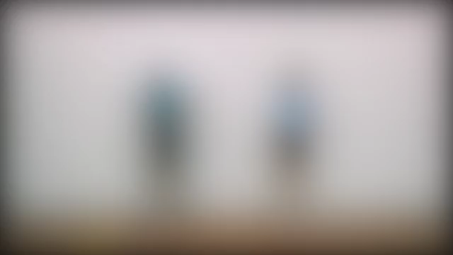
Фізкультхвилинка

Slide 10
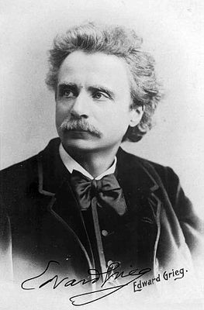
Едвард Гріг, симфонічна увертюра «Восени»
(слухання уривку)
https://www.youtube.com/watch?v=fNZGF-uCY4s
Саме на початку музичного твору ви почуєте, як змінюється музика. В музиці є спеціальні позначки динаміки – форте і піано. Форте – означає голосне виконання музики, а піано – тихе.

Slide 11

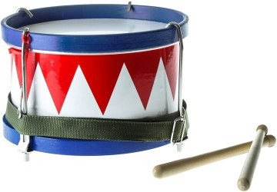

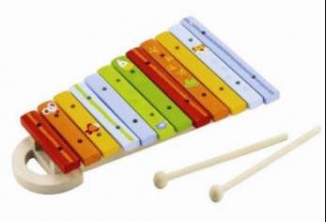
Створюємо «музичні картини» хмаринок відповідно до віршів (придумай мелодію, створи звуковий супровід або інсценізація).
Небо вкрили рясно темно-сірі хмари.
Грізно грім загримав, мов у бубни вдарив.
Гарненька біленька, неначе пір’їнка,
Всміхається сонцю грайлива хмаринка.

Slide 12
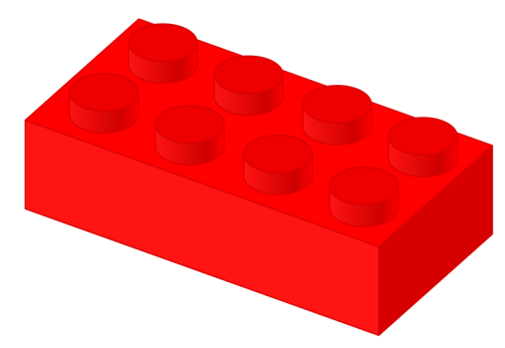

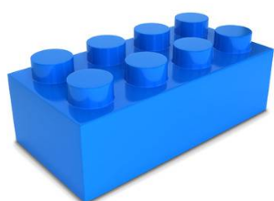
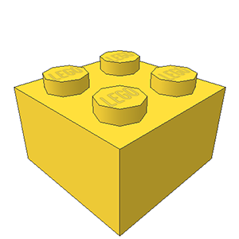
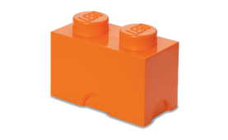
Ціла
Половина
Четверта
Восьма

Slide 13

Що означає форте та піано?
Яку ви уявили осінню картину під час слухання музичного твору «Порив»?

